Slide 1
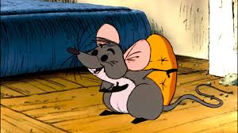
Susanita tiene un ratón
Verbs in present (3rd person)
Susanita _____ un ratón,
un ratón chiquitín
que ______ chocolate y turrón
y bolitas de anís.
______ cerca del radiador,
con la almohada en los pies
y ______ que es un gran campeón
jugando al ajedrez.
Le ______ el fútbol,
el cine, el teatro,
______ tangos y rock & roll.
Y si llegamos y nota que observamos,
siempre nos _____ esta canción.
Baila (bailar)
Come (comer)
Canta (cantar)
Sueña (soñar)
Tiene (tener)
Gusta (gustar)
Duerme (dormir)

Slide 2

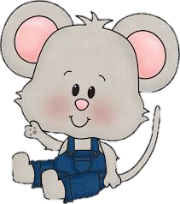
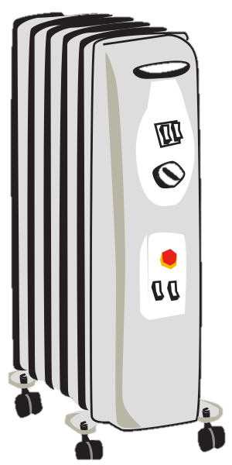

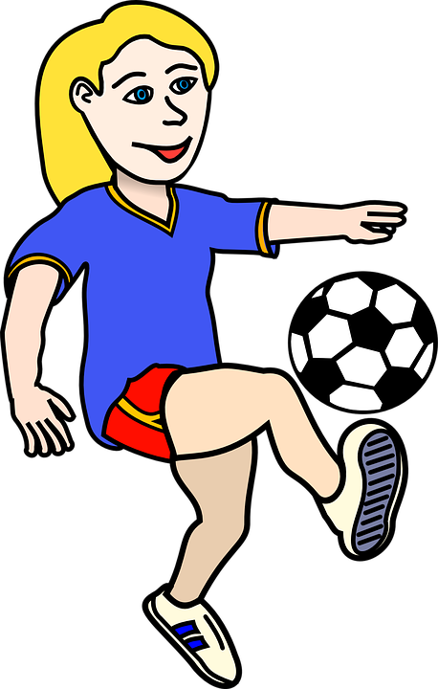
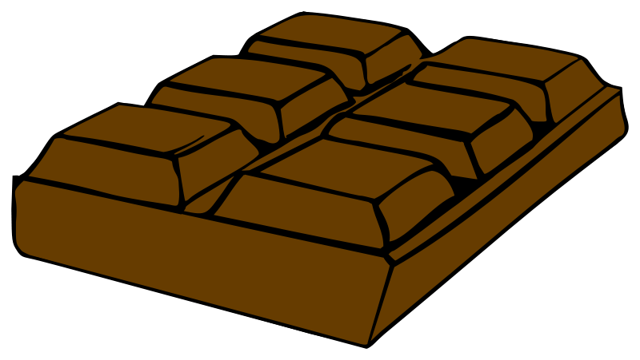

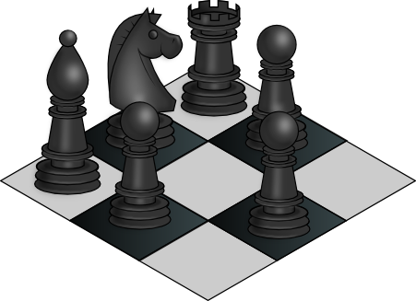
Susanita tiene un ratón
Put the images in the right order
Susanita tiene un ratón,
un ratón chiquitín
que come chocolate y turrón
y bolitas de anís.
Duerme cerca del radiador,
con la almohada en los pies
y sueña que es un gran campeón
jugando al ajedrez.
Le gusta el fútbol,
el cine, el teatro,
baila tangos y rock & roll.
Y si llegamos y nota que observamos,
siempre nos canta esta canción.
a)
b)
c)
d)
e)
f)
g)
h)

